Slide 1
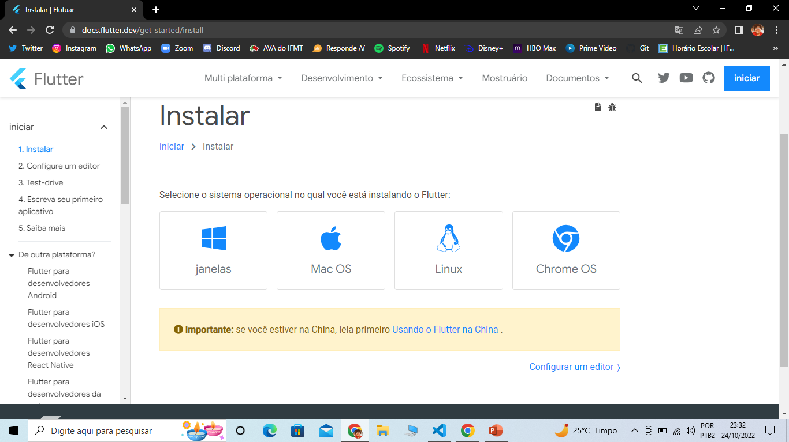
Primeiros Passos
Instalar o flutter : https://flutter.dev/

Slide 2
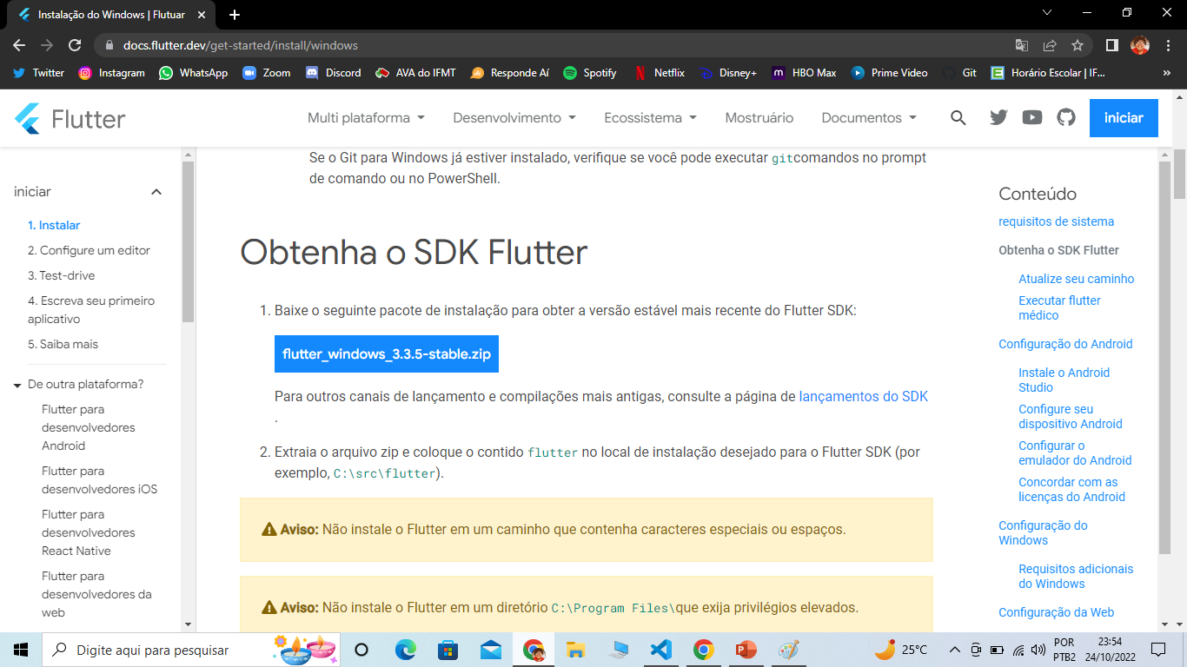
Primeiros Passos
Instalar o flutter : https://flutter.dev/

Slide 3
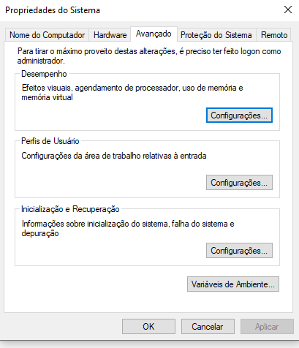
Primeiros Passos
Configurar a variável de ambiente

Slide 4
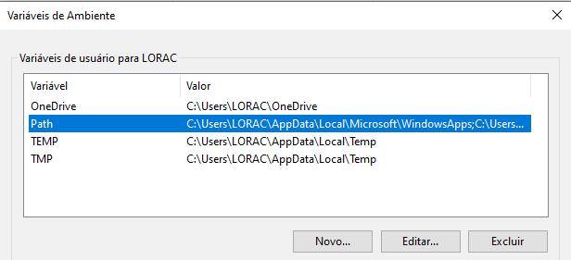
Primeiros Passos
Configurar a variável de ambiente

Slide 5
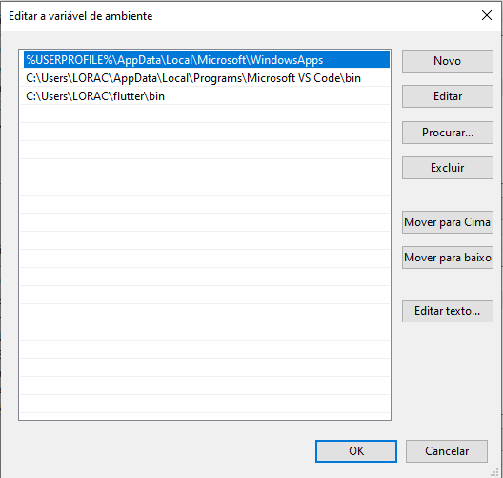
Primeiros Passos
Configurar a variável de ambiente
Pegar o endereço da pasta bin dentro do flutter

Slide 6
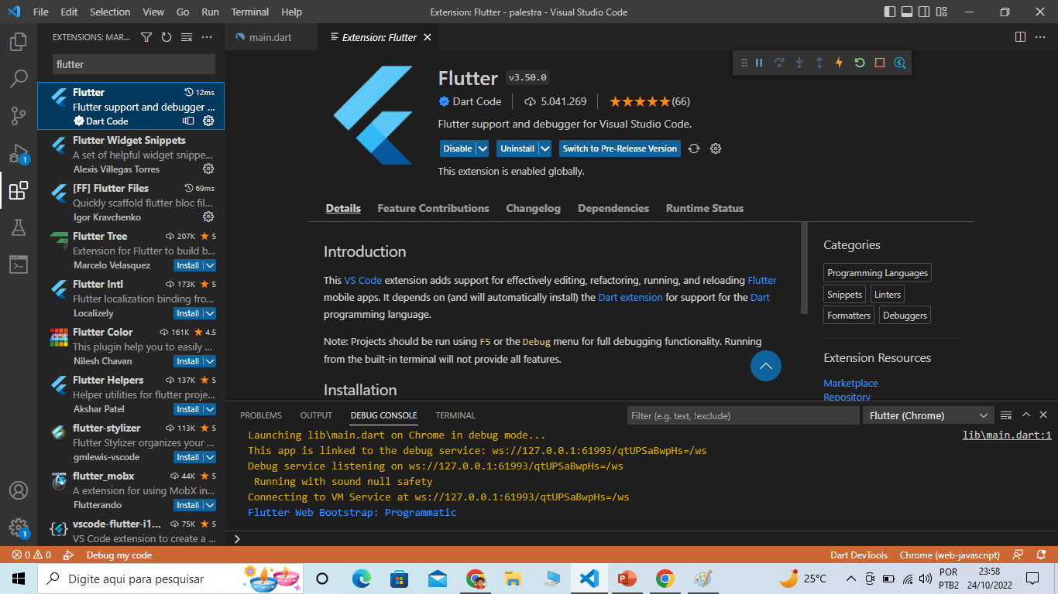
Primeiros Passos
Configurar Visual Studio Code
instalar a extensão do flutter

Slide 7
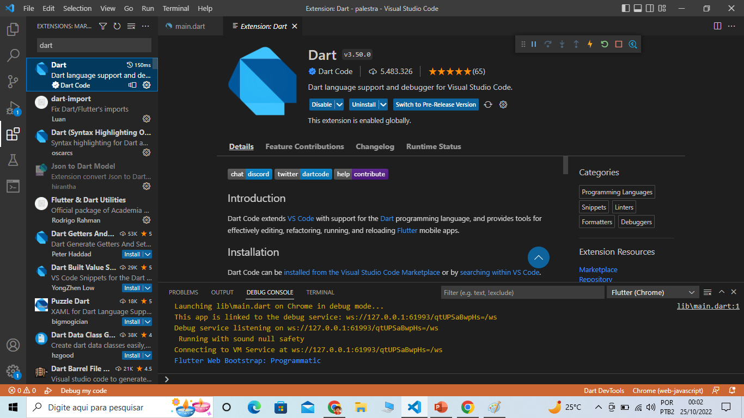
Primeiros Passos
Configurar Visual Studio Code
instalar a extensão do Dart

Slide 8

Vamos Começar
Dentro do Vscode clique:
Para abrir uma pesquisa e um novo arquivo com extensão Flutter.

Slide 9
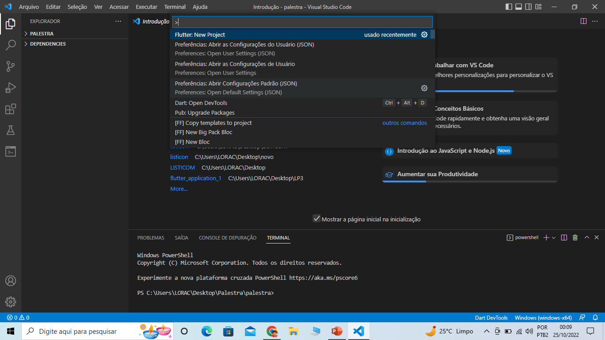
Vamos Começar

Slide 10
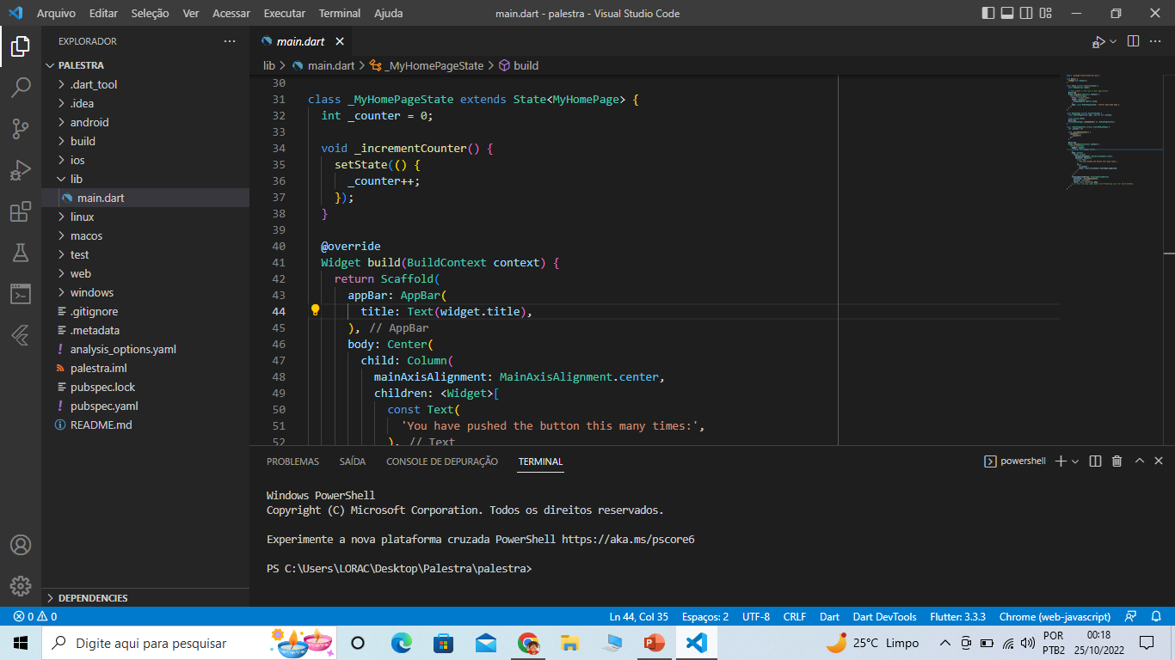
Vamos Começar

Slide 11
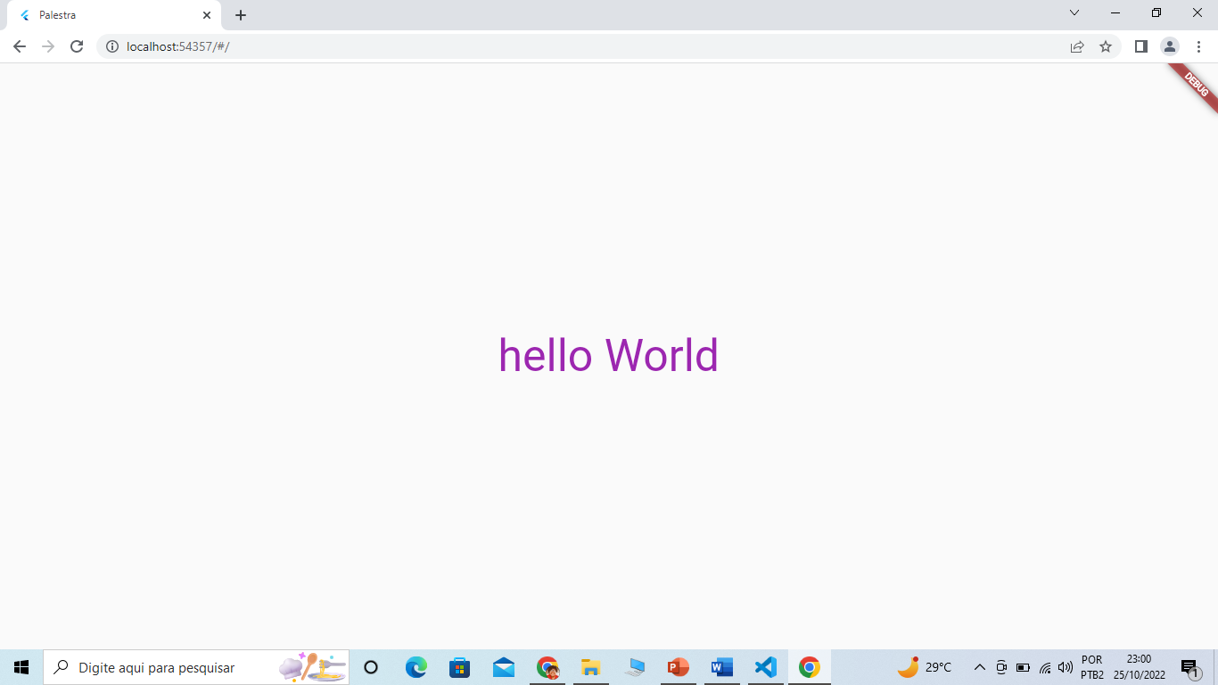
Tela reproduzida no google

Slide 12
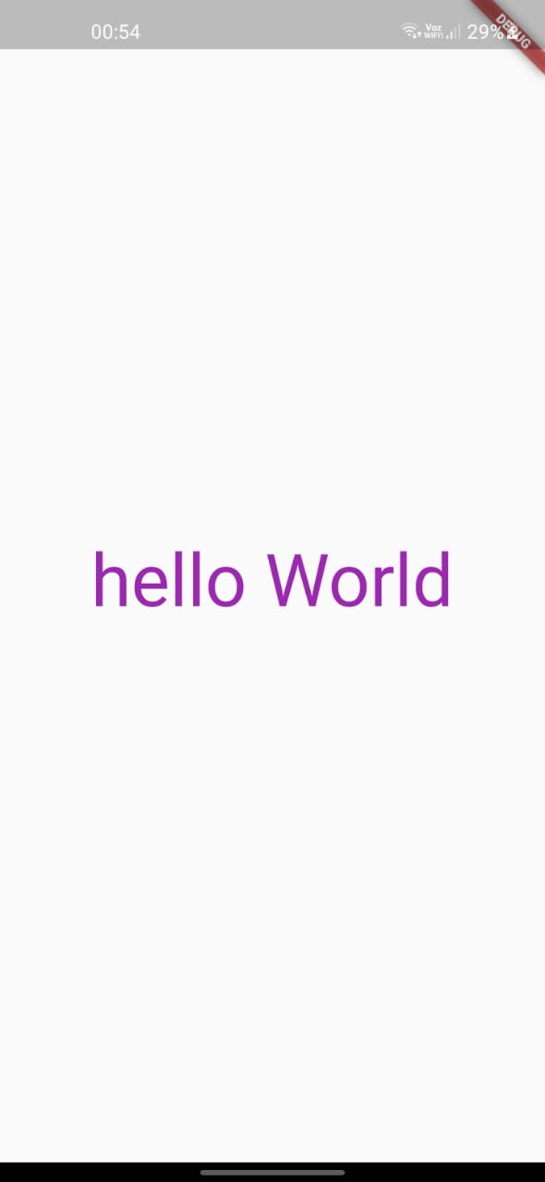
Tela reproduzida no celular

Slide 13
Criando nova pasta
Dentro da pasta lib criaremos uma nova pasta: Screen;
Dentro desta pasta criaremos um novo arquivo:
O nome do arquivo: nome_nomedapasta.dart
exemplo: hello_screen.dart
Editando: Screen → tela

Slide 14
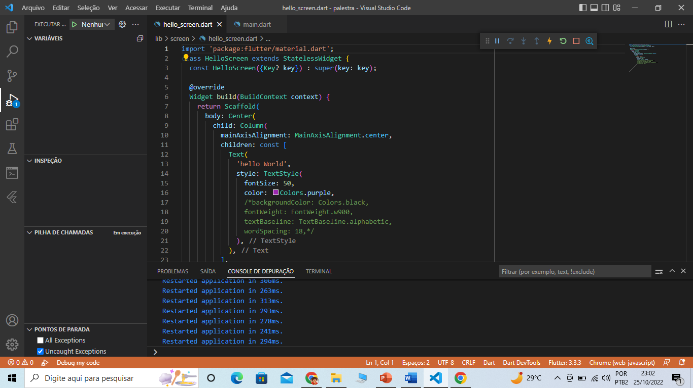
Código

Slide 15
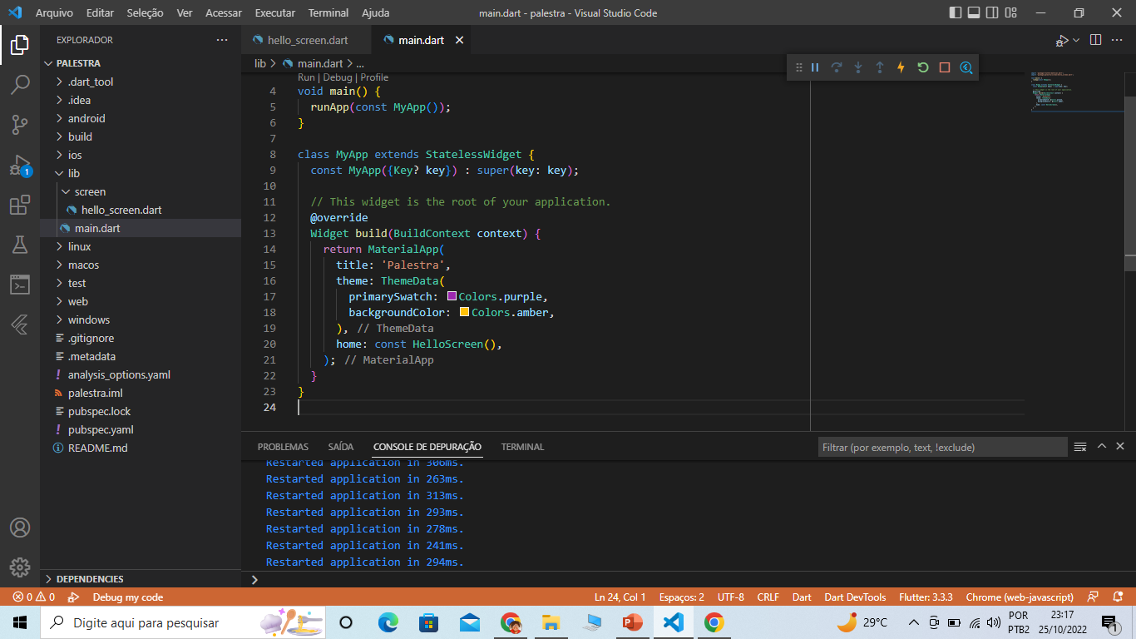
Chamando página no Main

Slide 16
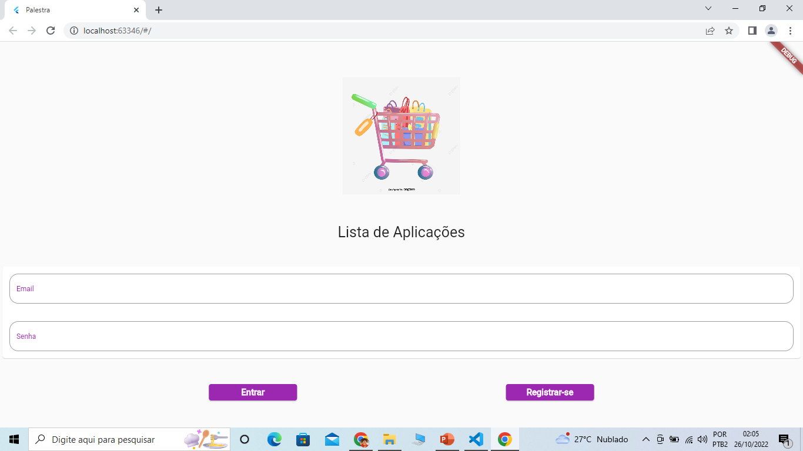
Tela reproduzida no google

Slide 17
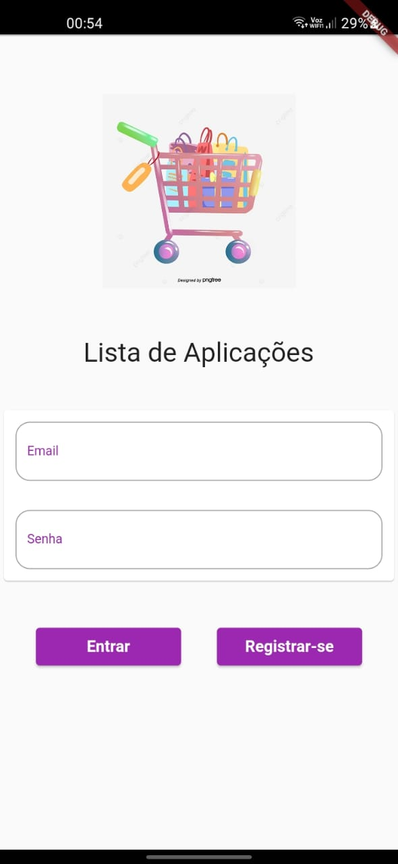
Tela reproduzida no celular

Slide 18
Criando novo arquivo
Acessaremos a pasta lib ;
localizaremos a pasta Screen;
Dentro de Screen criaremos um novo arquivo: o nome do arquivo deve conter o nome_nomedapasta.dart
Exemplo: login_screen.dart
Editando: Screen → tela

Slide 19
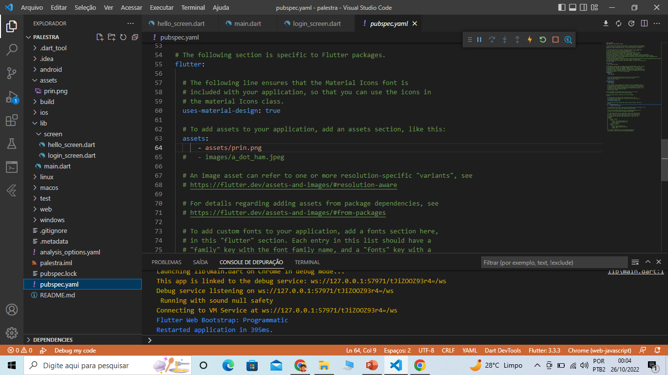
Criando novo pasta
Dentro da pasta principal criaremos uma pasta chamada assets;
Então entraremos no google imagens e baixaremos uma figura .png;
Salvaremos dentro da pasta assets.

Slide 20


Começando a tela de login
Importar as bibliotecas:
Criando a classe principal:

Slide 21

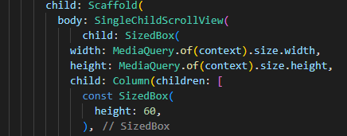
Tela de login
Declarando variáveis:
Habilitando a rolagem de tela:

Slide 22
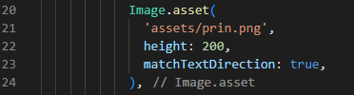

Tela de login
Colocando uma imagem na tela:
Adicionando um texto embaixo da imagem:

Slide 23
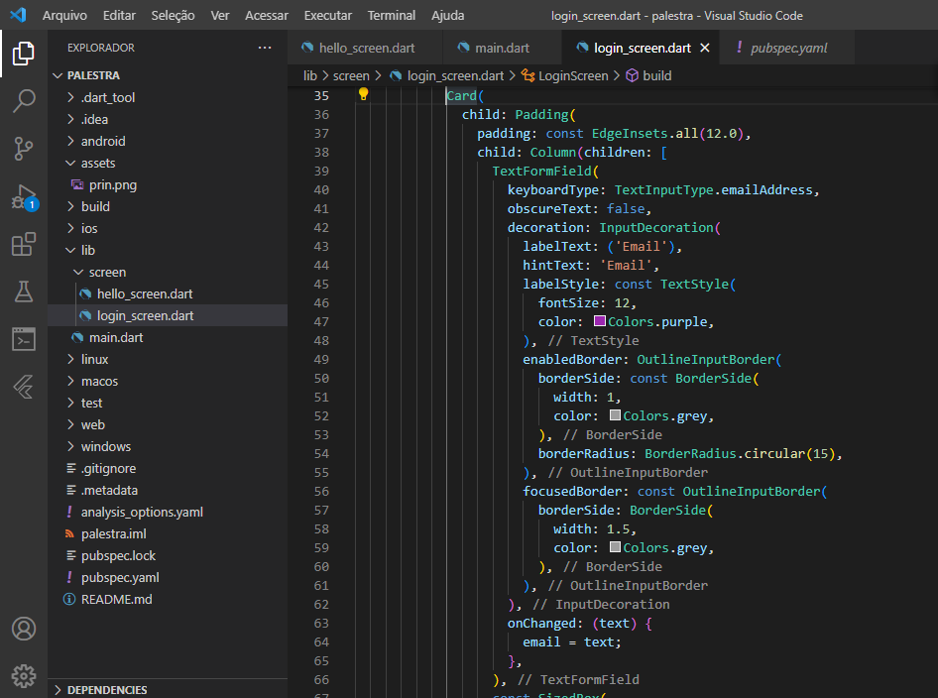
Tela de login
Criando um texformfild – campo de texto – e-mail:

Slide 24
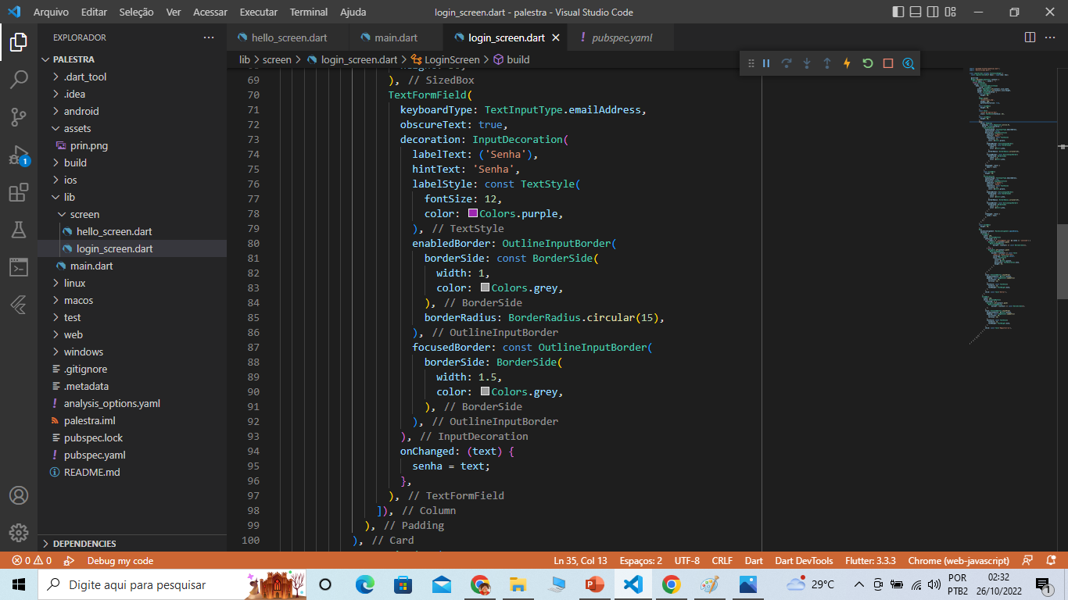
Tela de login
Criando um texformfild – campo de texto – senha

Slide 25
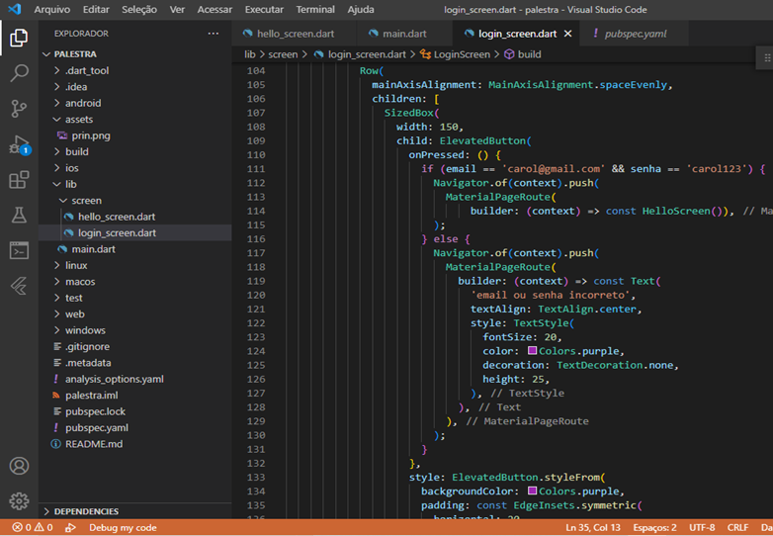
Tela de login
Criando um Row – botão – Entrar

Slide 26
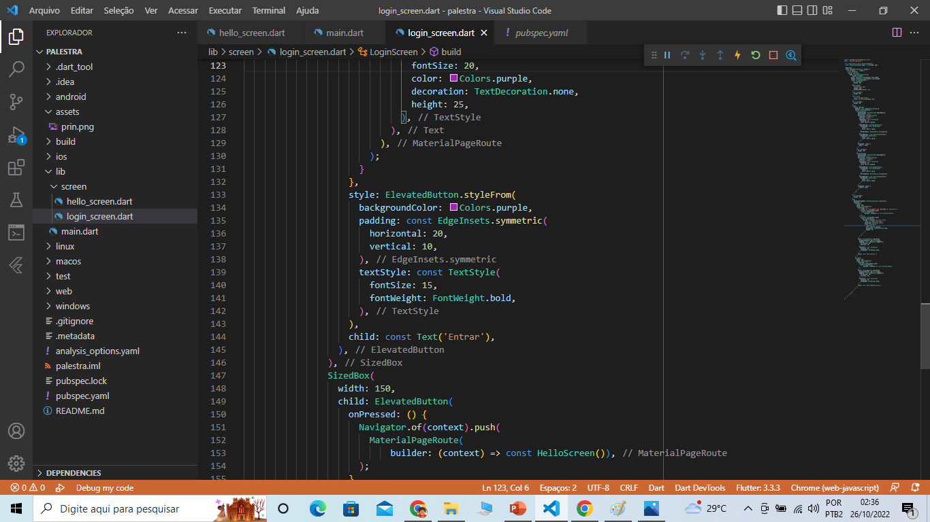
Tela de login
Criando um botão – Entrar

Slide 27
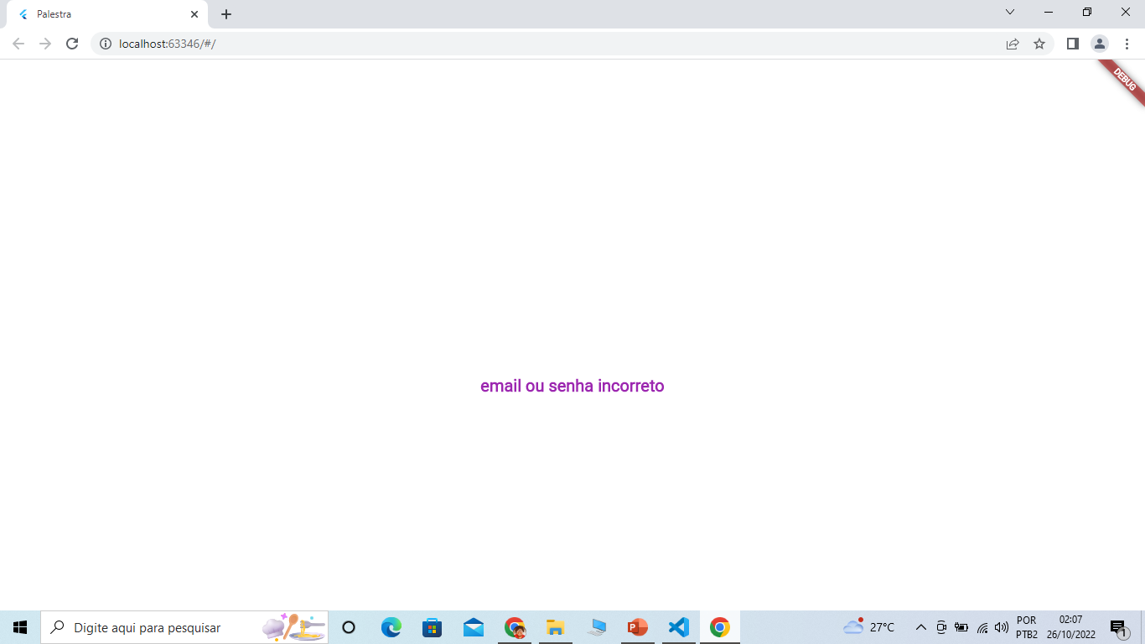
Tela reproduzida no google
Tela de erro, caso o e-mail ou senha, seja digitado incorretamente

Slide 28
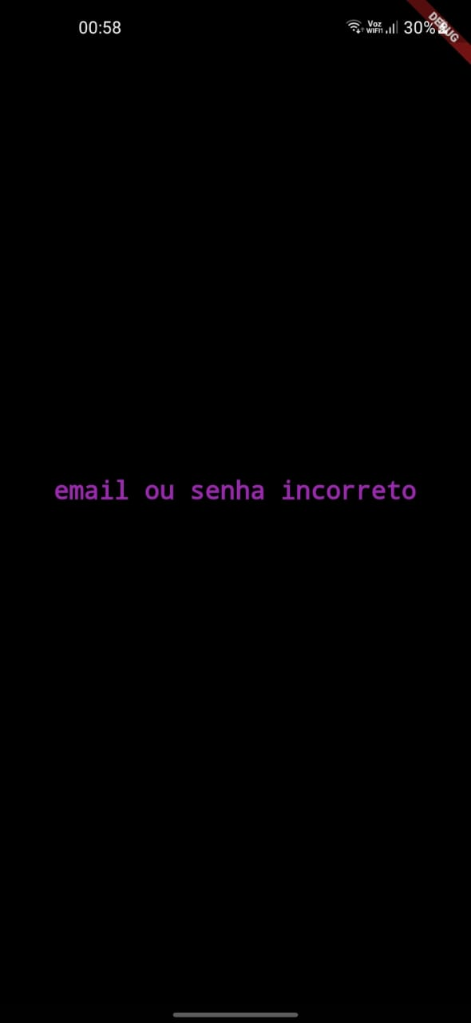
Tela reproduzida no celular
Tela de erro, caso o e-mail ou senha, seja digitado incorretamente

Slide 29
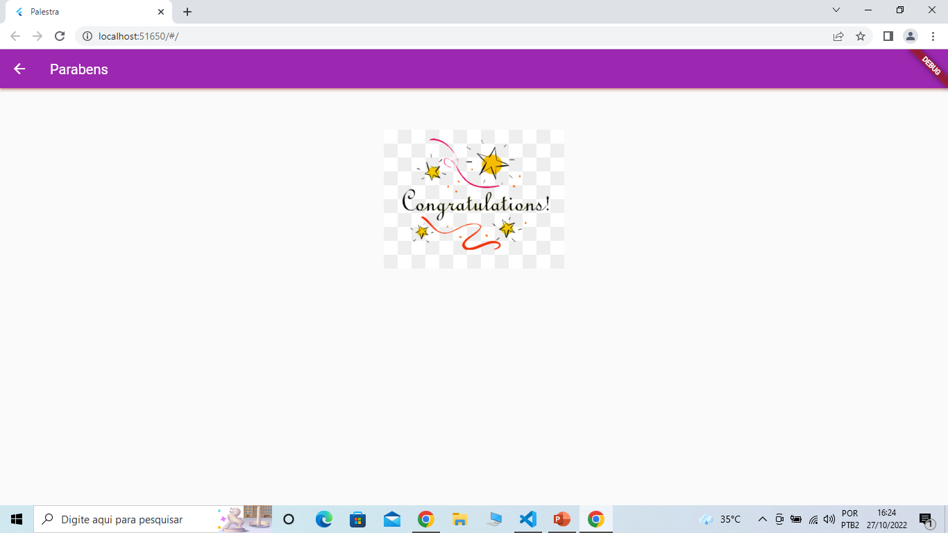
Tela reproduzida no google
Tela caso o e-mail e senha, seja digitado corretamente

Slide 30

Tela reproduzida no celular
Tela caso o e-mail ou senha, seja digitado corretamente

Slide 31
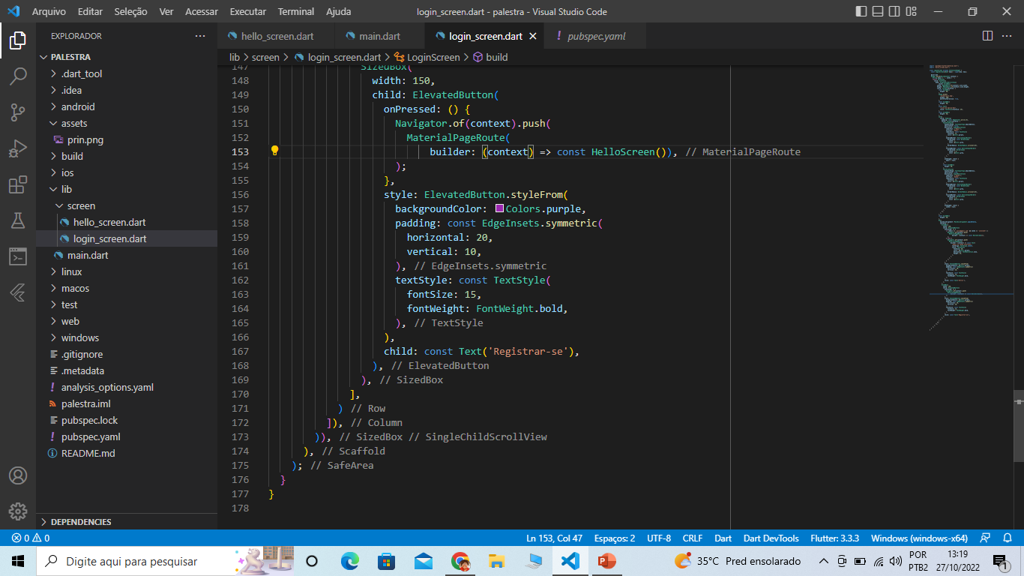
Tela de login
Criando um botão – Registrar

Slide 32
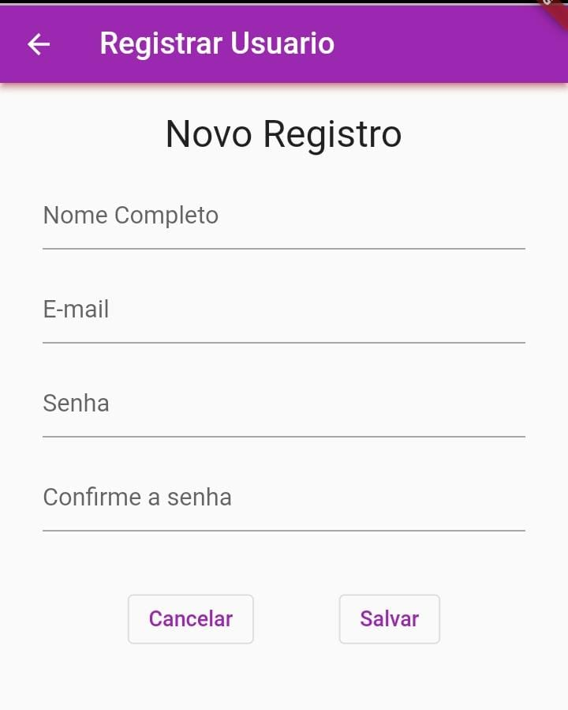
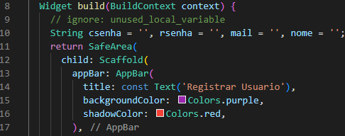
Tela de Registro
Criando a class.
Criando um AppBar.

Slide 33
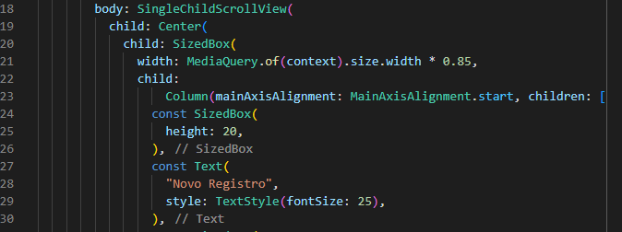
Tela de Registro
Adicionando texto .

Slide 34
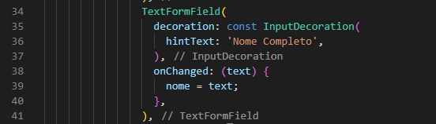
Tela de Registro
Adicionando campo de texto .

Slide 35
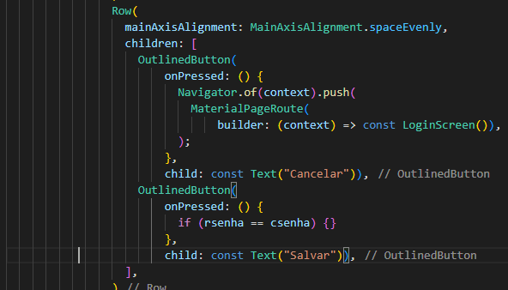
Tela de Registro
Adicionando botões .

Slide 36
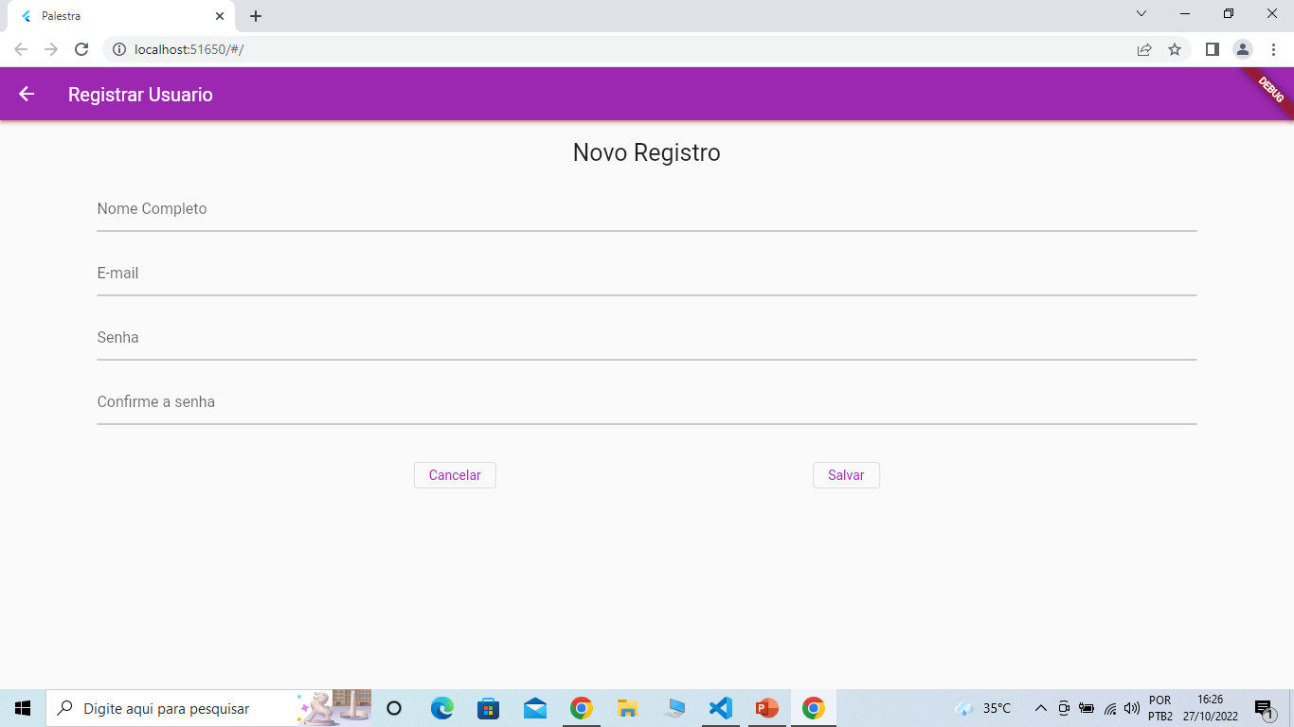
Tela reproduzida no google
Tela ao clicar no botão registrar

Slide 37
Tela reproduzida no celular
Tela ao clicar no botão registrar

